Slide 1
JIZI ネットワーク局
局体験
Notes:
本日はJIZIネットワーク局の局体験にお越しくださりありがとうございます。
さて、本題に入る前に、本日の体験ではpcを使用して、ある程度のプログラミングをしてもらう部分があります。
非常に個人差があると思われるので、皆さんにはグループを作ってもらい、協力し合ってもらいたいです。
私たちもグループに入って協力しますので、よろしくお願いします。
今回はそのためにまずは5分ほど時間を取りたいと思うので、簡単に自己紹介やら、今回の局体験への意気込みやらを話し合って、仲良くなりましょう

Slide 2
JIZIとは
東工大の学園祭である
工大祭
を1から作り上げるサークルです!!!
Notes:
それでは本題のほうに入っていきたいと思います。
まずはJIZIについて簡単に話していきたいと思います。
JIZIとは一言でいえば、東工大の学園祭である、工大祭を一から作り上げるサークルです。
学園祭について、公式サイトを作ったり、パンフレットを作ったり、企業の方から協賛金を募ったり、そのお金でステージを立てて大きなイベントをやったり、本当にいろいろなことをしています。

Slide 3
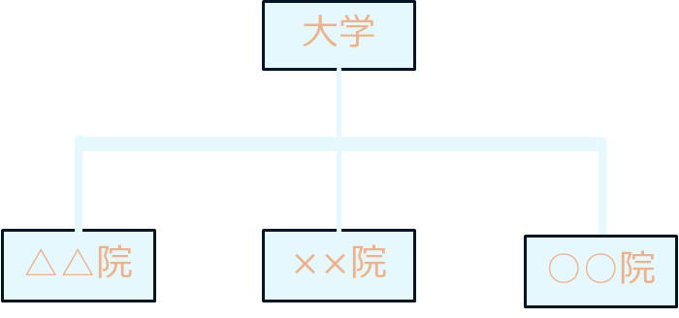

JIZIの簡単な組織構造
大学→学院
JIZI→局
JIZI
△△局
××局
Notes:
JIZIの組織構造について話していきます。
皆さんここに来るのに局というものを選ぶ画面があって、そこでありがたいことにネットワーク局を選んできたと思うのですが、このJIZIと局との関係は、大学と学院との関係に非常に似ています。
図のように、大学の中で分野ごとに院を分けているように、JIZIの中でも仕事の種類によって分類を作ったものが局といいます。

Slide 4






JIZIの組織構造
ネットワーク局
渉内局
渉外局
企画局
編集局
広報局
Notes:
JIZIの中で局というのは6つありまして、みんな大好きネットワーク局に始まり、
渉内局、渉外局、企画局、編集局、広報局があります。

Slide 5
ネットワーク局について
Webページを作る局
公式サイト、新歓サイトなどを作ってます
メールアドレスの管理などもやってます
少数精鋭ながら影響力は絶大
Notes:
続いてネットワーク局について話していきます。
ネットワーク局とは、一言でいえばwebページを作る局です。
当然工大祭の公式サイトも作っていますし、皆さんがここに来るまでに見てきたであろう新歓用のサイトも私たちが作っています。
あとは、JIZIとして利用しているメールアドレスやサーバーの管理などもやっています。
なので、少数精鋭ながら影響力は絶大です。

Slide 6
ネットワーク局のここがすごい!!!
専門性、将来性◎
基本的に時間的拘束は少なめ
ゆるくてアットホームな雰囲気
人数が多すぎず、みんなと仲良くなりやすい
Notes:
ネットワーク局のここがすごいポイントを話していきます。
ネットワーク局の仕事は専門性が高く、学ぶ過程でスキルが身につきます。
きっと将来役に立つかもしれません。
また、活動時間は基本的に金曜日のみです。
系所属のために勉強に力を入れたいだとか、兼サーしたいという場合でも十分可能だと思います。
ゆるくてアットホームな雰囲気ということですが、仕事はしっかりこなすものの、だれでも過ごしやすい雰囲気ができていると思います。
最後は、人数が多すぎず、みんなと仲良くなりやすいということです。

Slide 7
ネットワーク局のスケジュール
1年次
7月あたりに行われる梅雨合宿のwebページ作り
12月あたりに行われる冬合宿のwebページ作り
3月あたりに新歓のwebページ作り
2年次以降
4月から公式サイト作り
3月あたりに新歓のwebページ作り
Notes:
具体的にネットワーク局に入った後は何やるの
→読み上げる

Slide 8
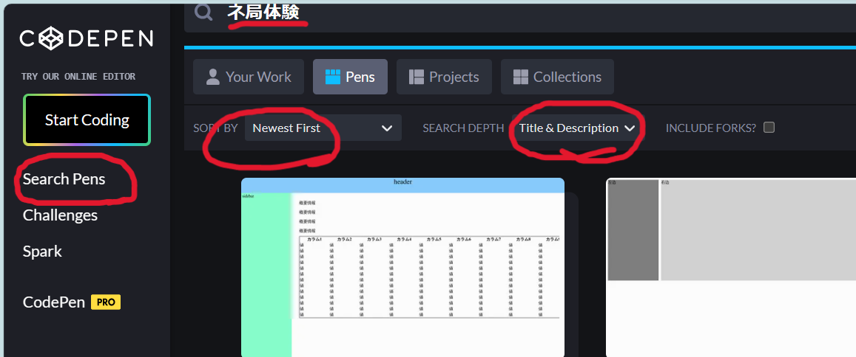
ネットワーク局を体験してみよう!!!
https://codepen.io/tvaaskef-the-encoder/pen/VwNGbmN
Notes:
上のリンクか、
Codepen と検索して、search Pens →ネ局体験で検索
→newest first,Title&descriptionを設定する。

Slide 9
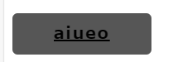
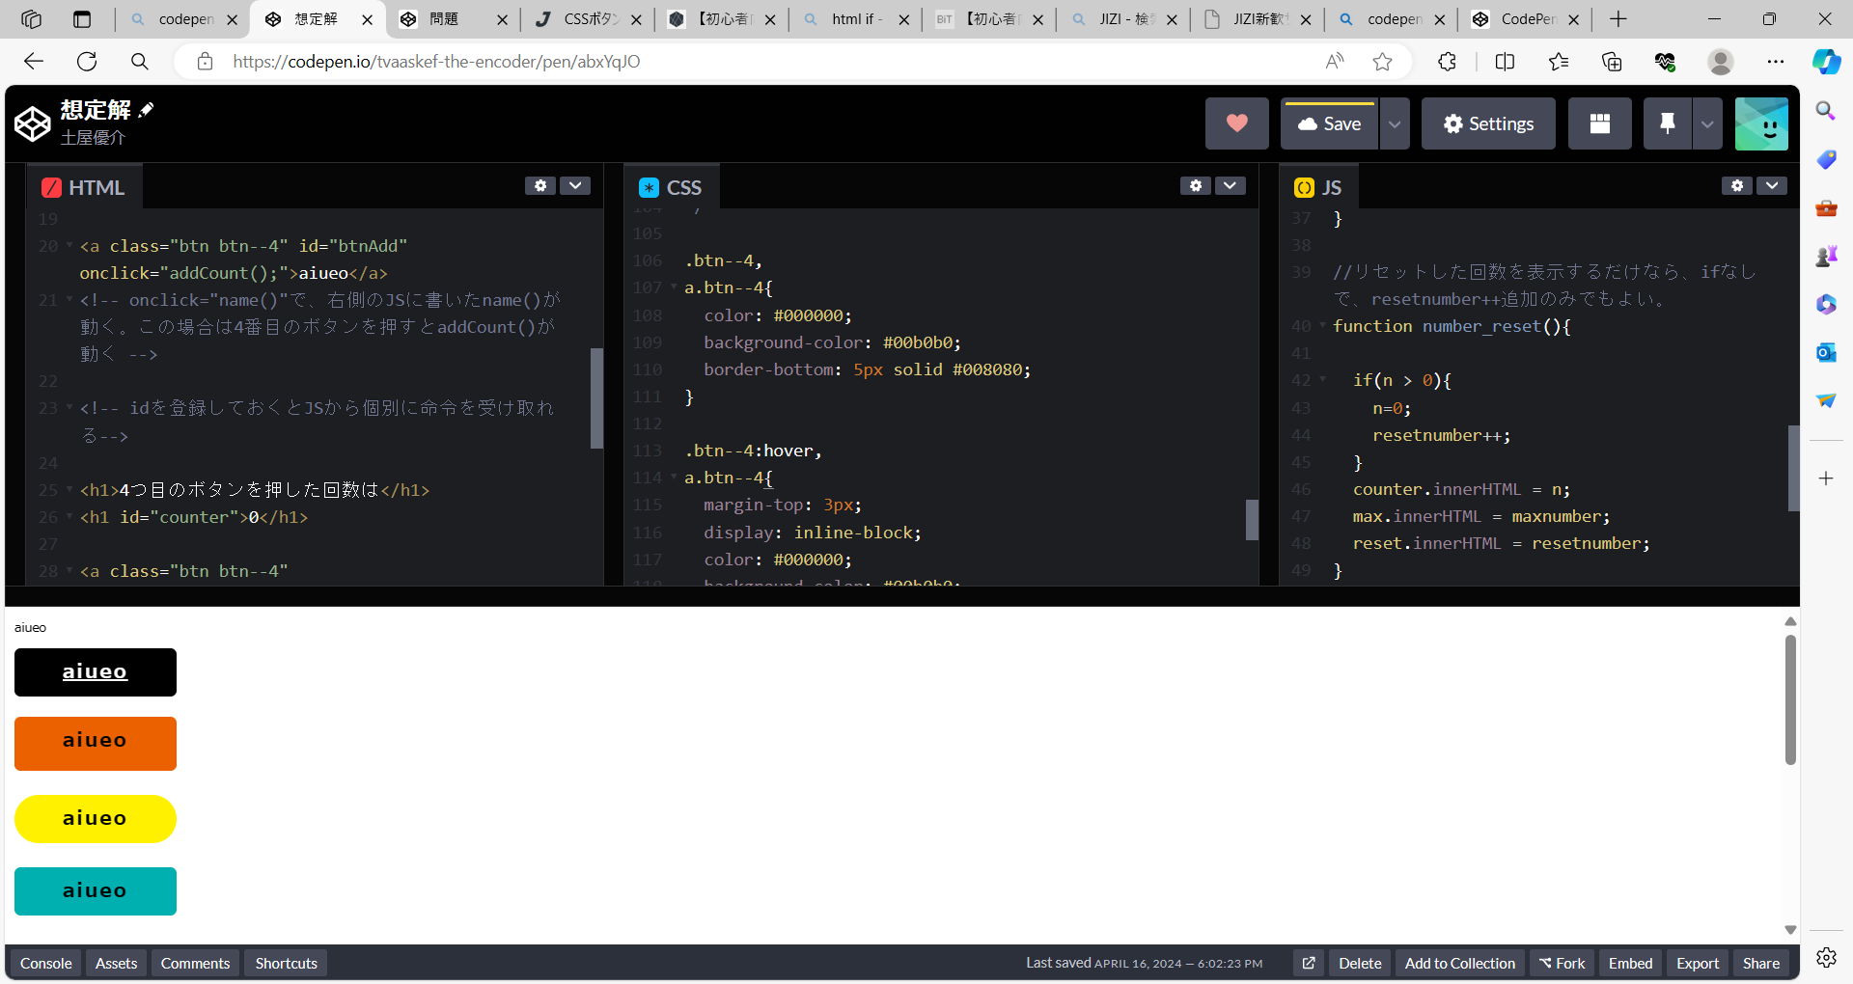
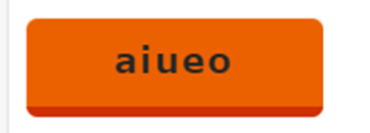

以下のようなボタンを作ってみよう!!!
カーソルを合わせると変化!!
問題1
ボタンの色を黒、文字の色を白になるようにしよう!
問題2
ボタンに影をつけて、変化後は影が消えるようにしよう!
問題3
ボタンを丸くして、変化後はボタンが下にずれるようにしよう！

